Slide 2
RAZMISLI...
JESI LI ROĐEN

Slide 3
KAKO BI LEŽAO CIJELE DANE
ILI IGRAO VIDEOIGRE

Slide 4
RAZMISLI...
JESI LI ROĐEN

Slide 5
DA TRATIŠ BEZVEZE SATE...
DANGUBIŠ, NE UČIŠ, NE RAZVIJAŠ SE...

Slide 6
A KAKO BI BILO....

Slide 7
BITI POTPUNO SVJESTAN SVOJIH SPOSOBNOSTI,
ODBACITI LOŠE NAVIKE, POTAKNUTI MAŠTU, KREATIVNOST, ZNATIŽELJU

Slide 8
...SVE ONO ŠTO SVAKO DIJETE U SEBI KRIJE...

Slide 9
TI....
ODLUČUJEŠ ŠTO MOŽEŠ,
KREIRAŠ SVOJ ŽIVOT....

Slide 10
MALI PODUZETNICI

Slide 11
I uz mnoštvo gotovih, kupovnih proizvoda i igara....
VIDJET ĆETE...

Slide 12
...skupinu malih ljudi koji su pronašli novu strast...
...kreirajući vlastite igre...

Slide 13
IGRE KOJE CIJENE,
KOJE DIJELE,
KOJIMA STVARAJU NOVA PRIJATELJSTVA...

Slide 14
POGLEDAJTE NJIHOVU PRIČU...

Slide 15
MALI PODUZETNICI

Slide 16
STVARAMO…

Slide 17
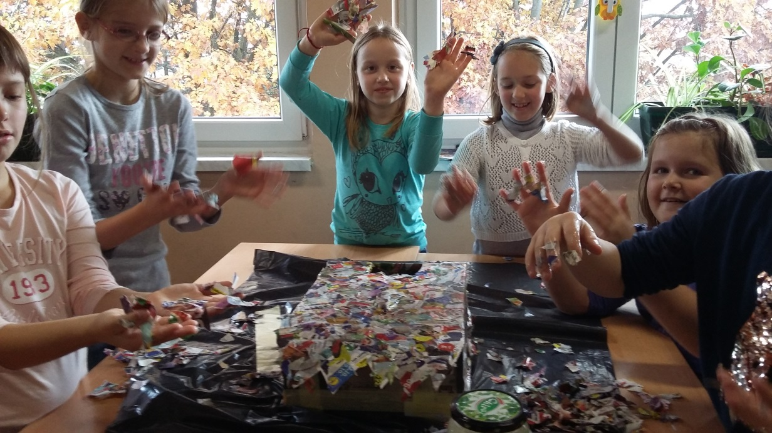
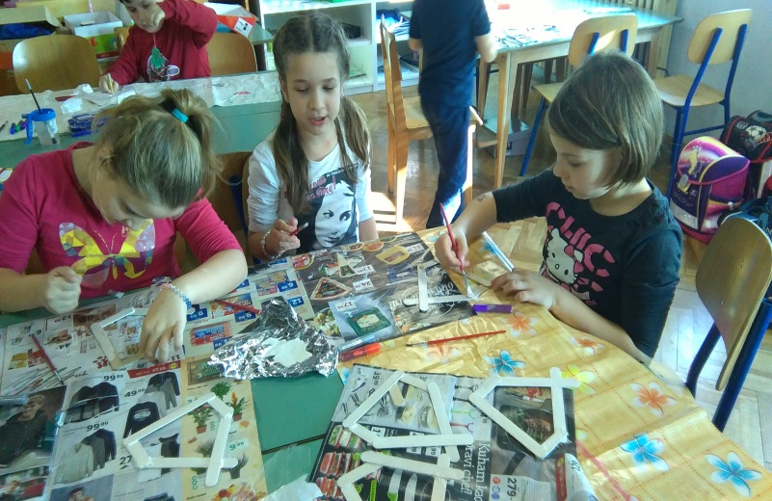
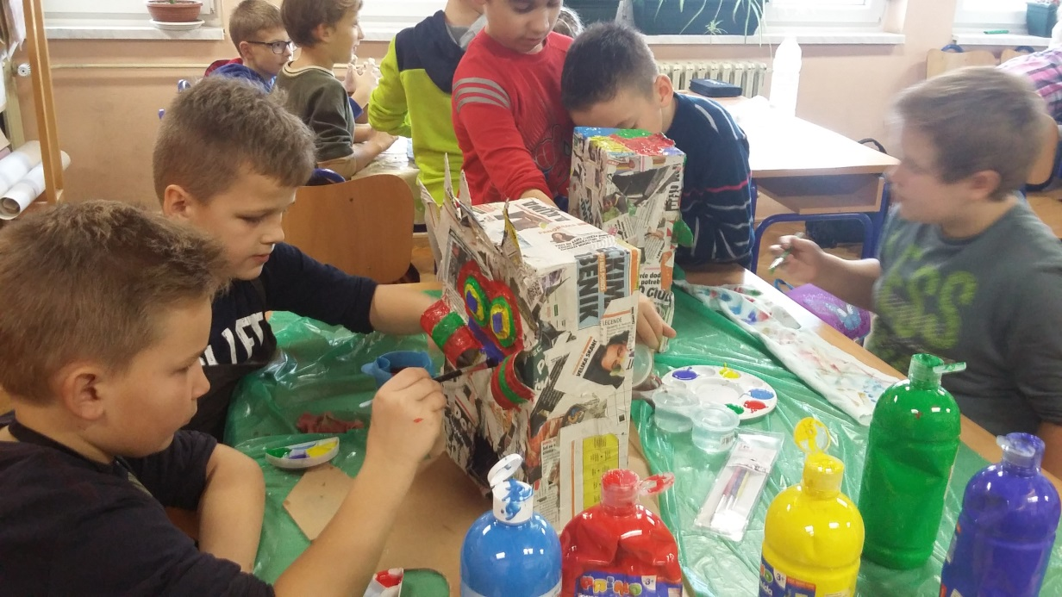
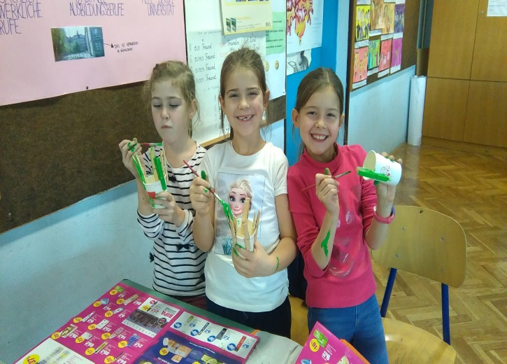

Slide 18
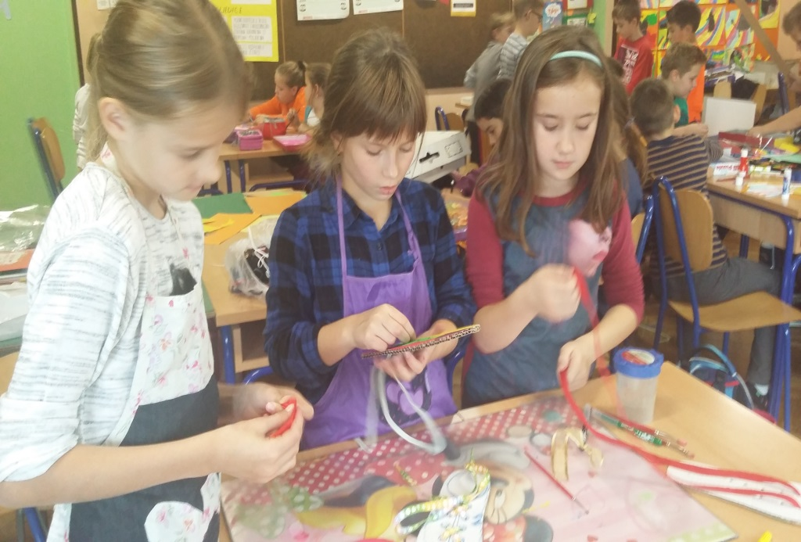
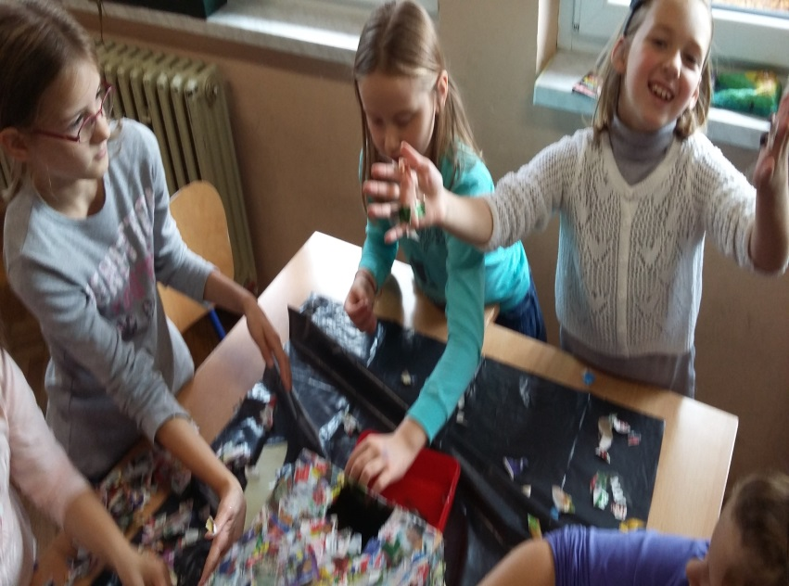
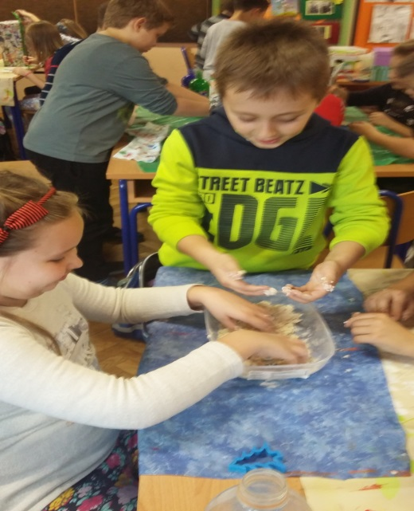

Slide 19
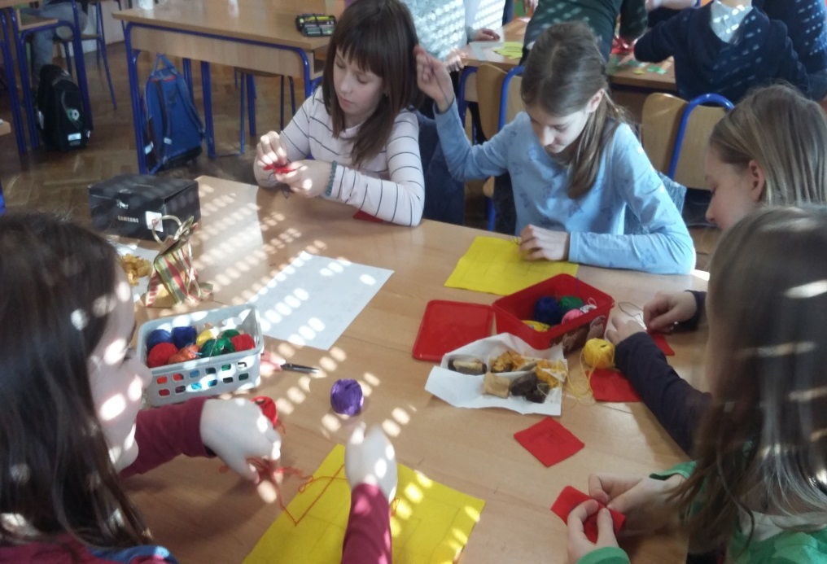
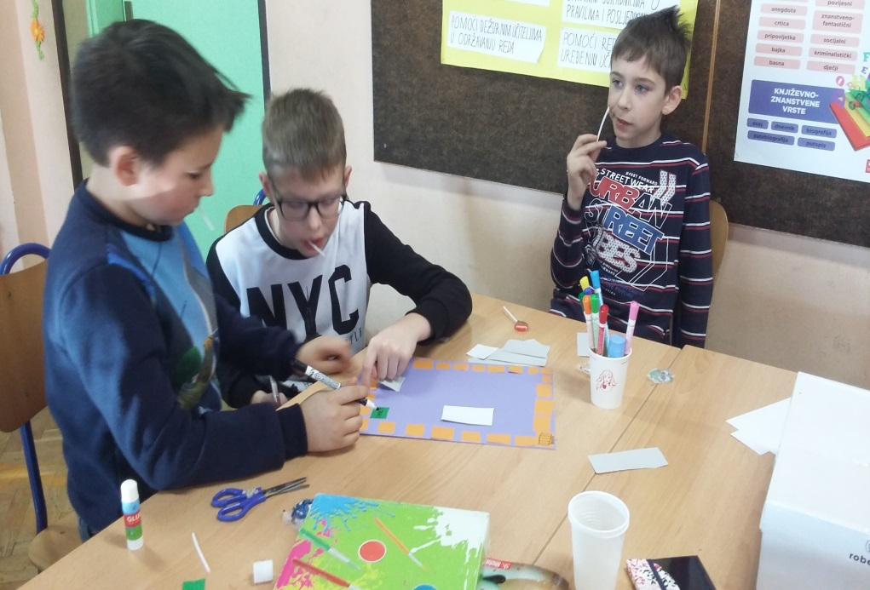
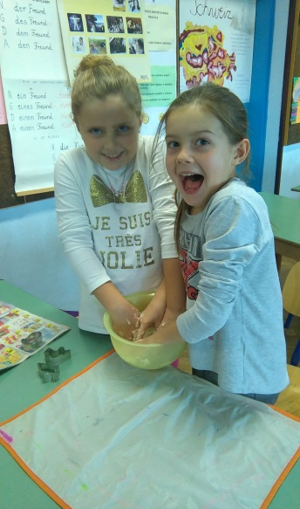
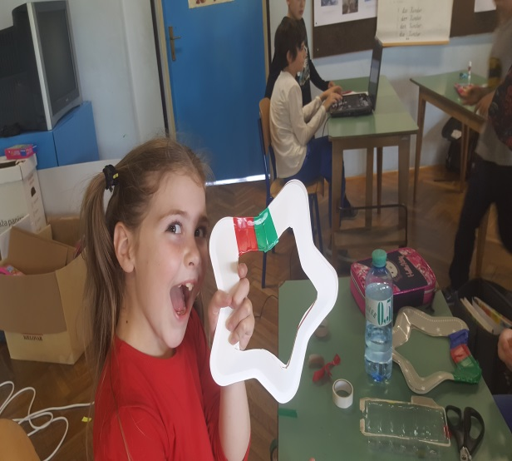
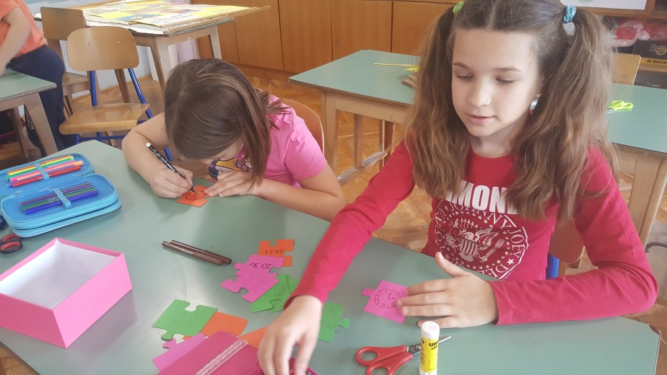

Slide 20
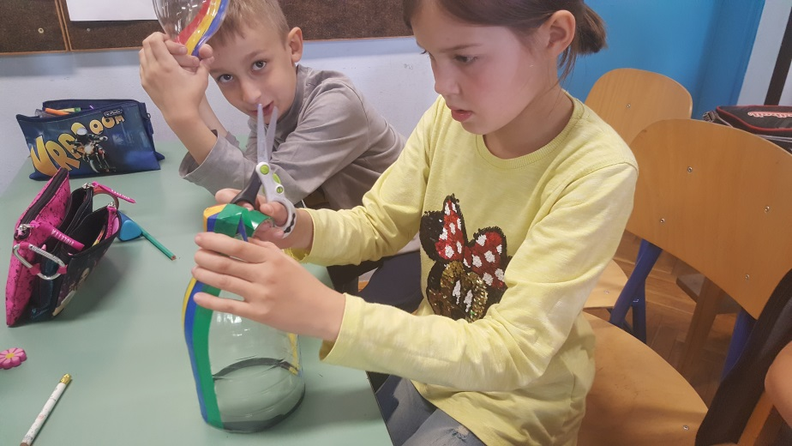
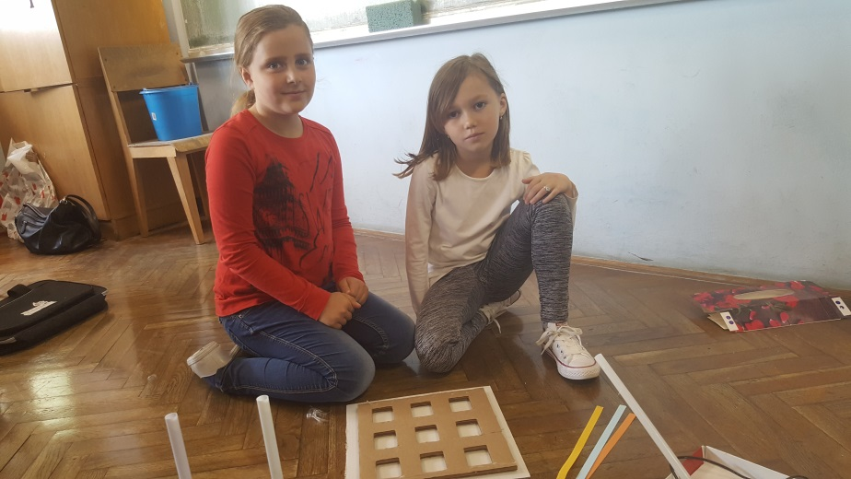
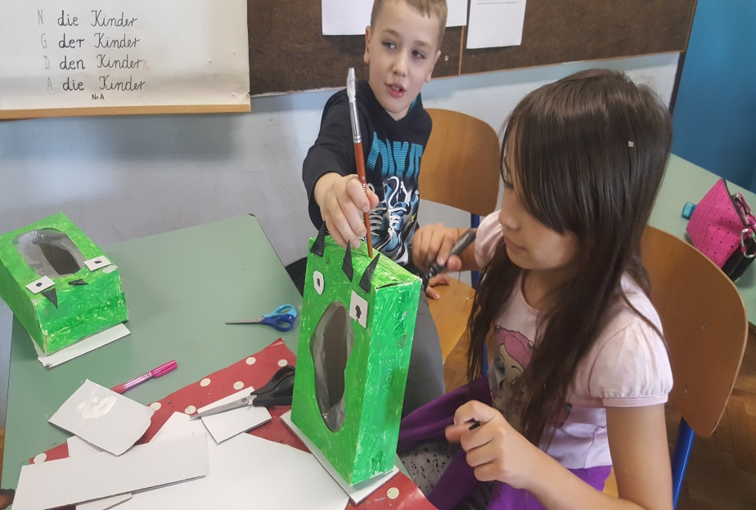
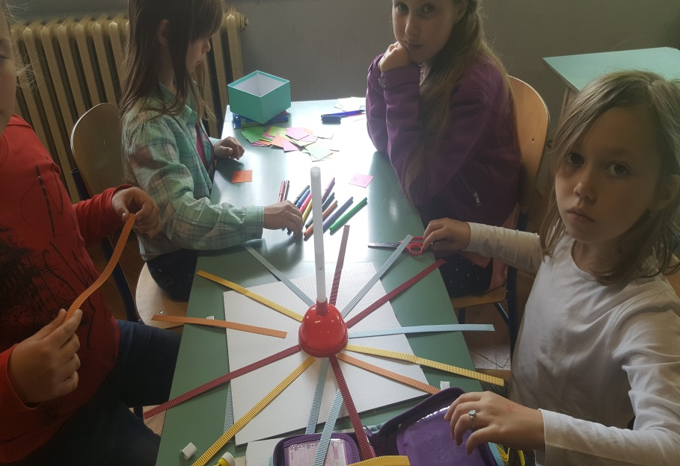

Slide 21
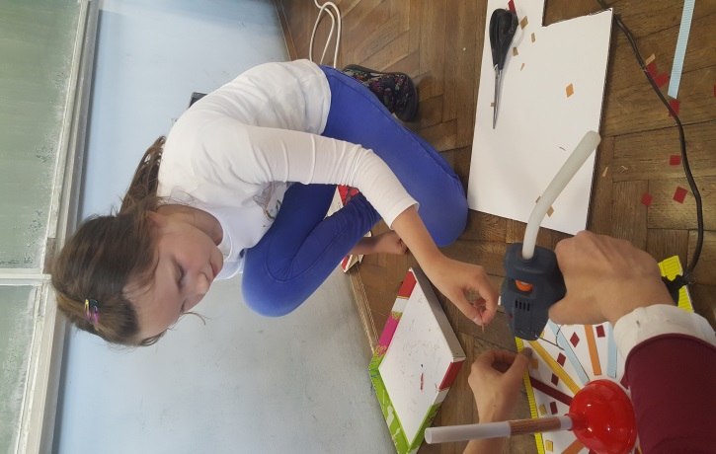
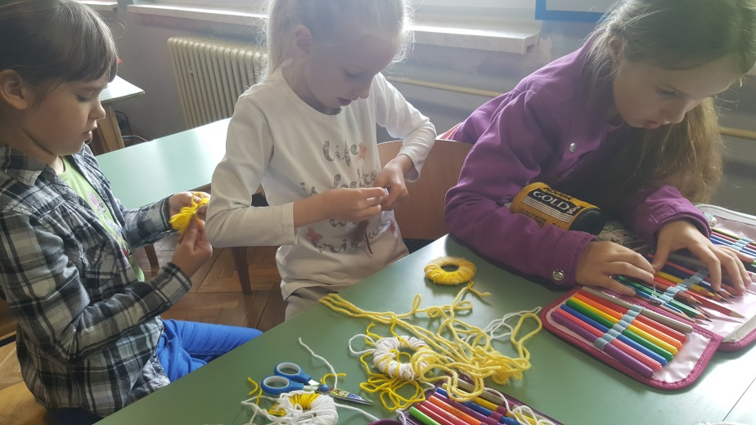
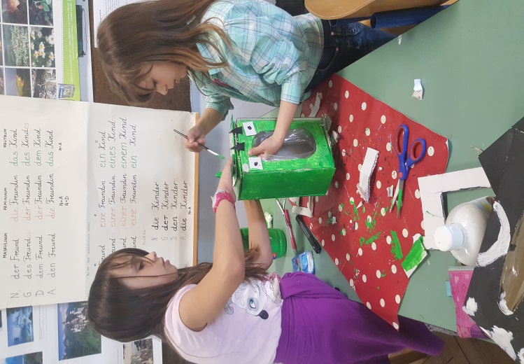
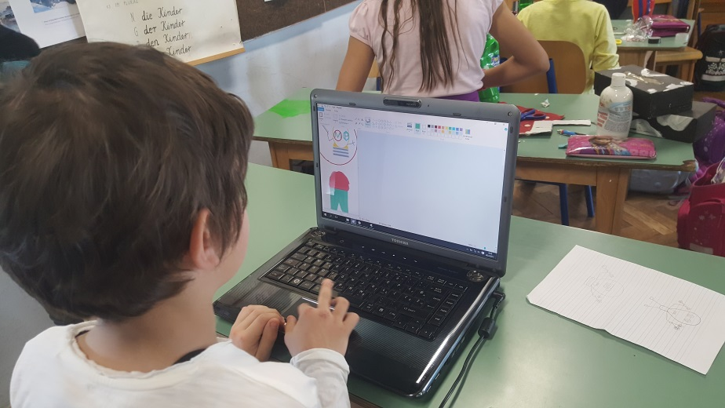

Slide 22
IGRAMO SE…

Slide 23
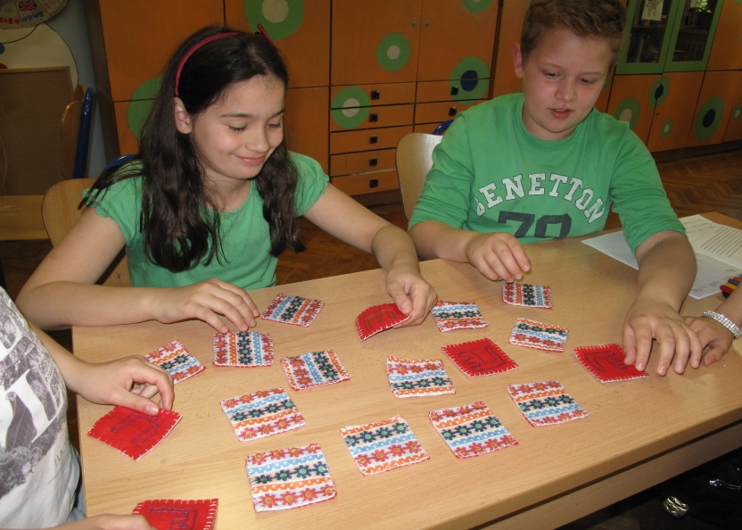
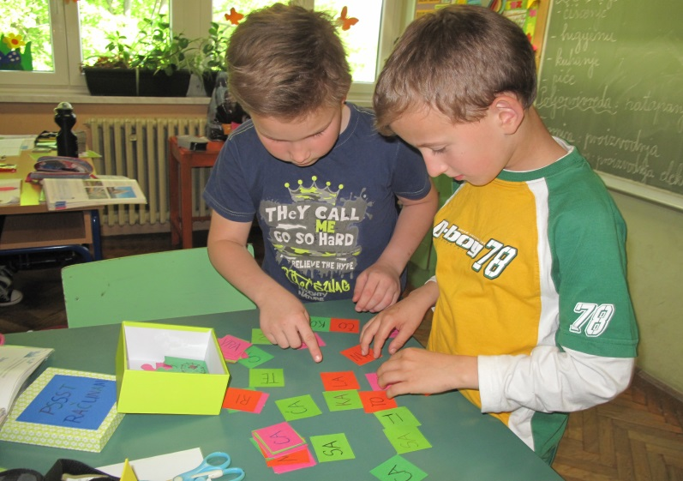
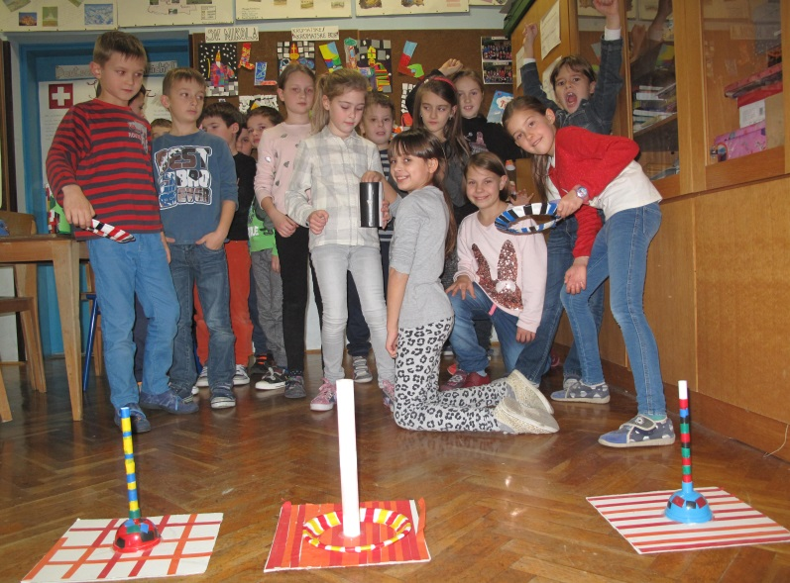
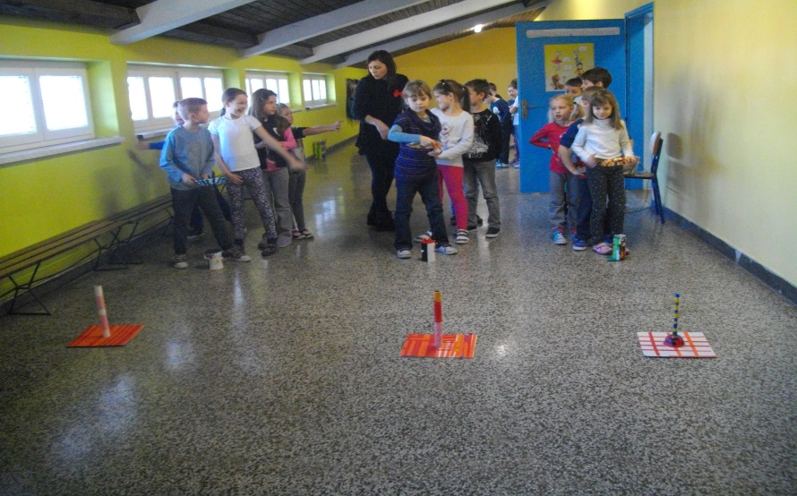

Slide 24
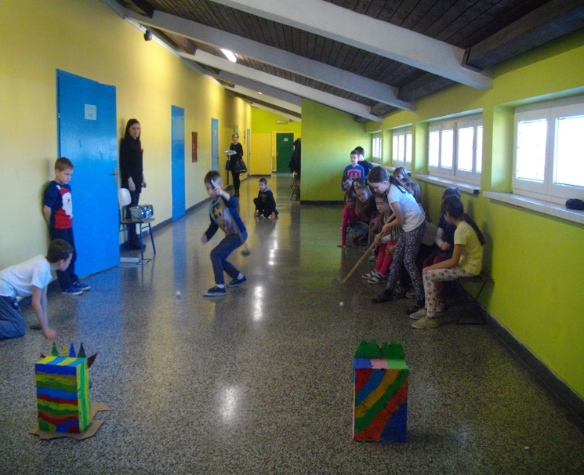
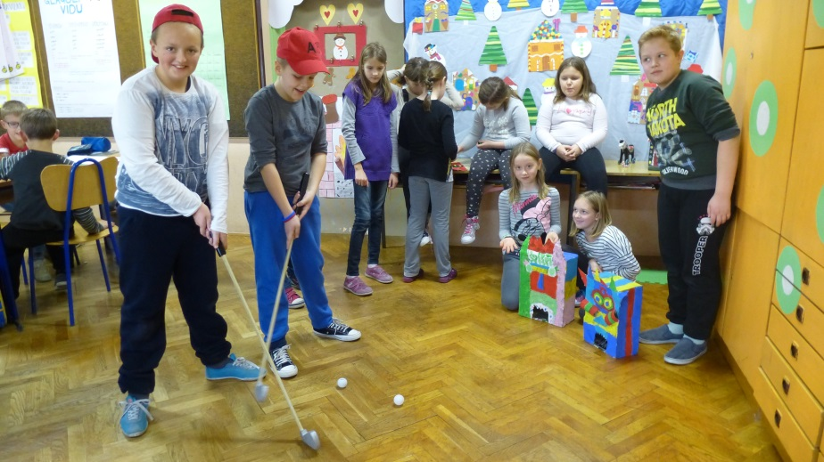
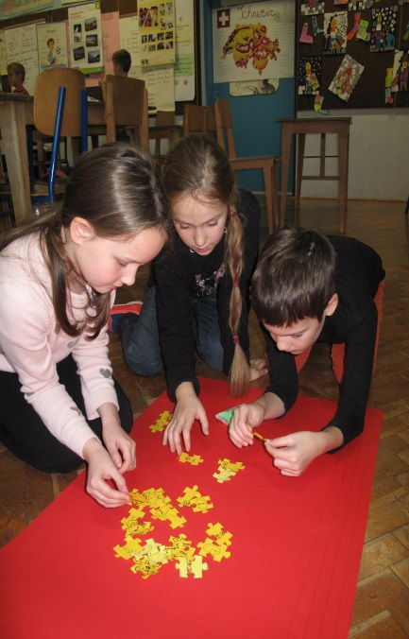
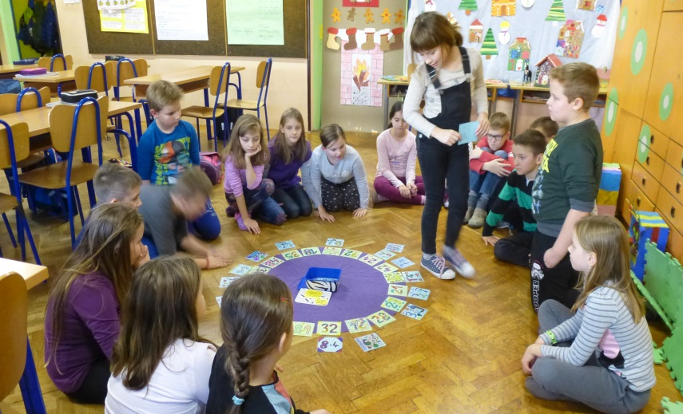
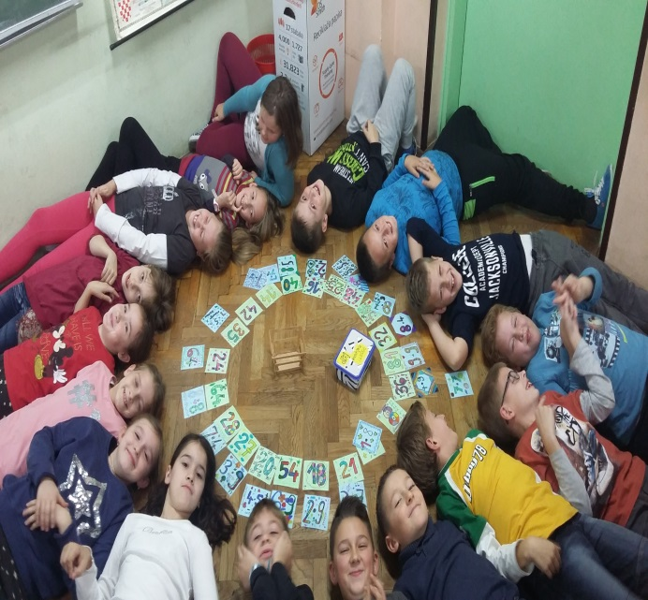

Slide 25
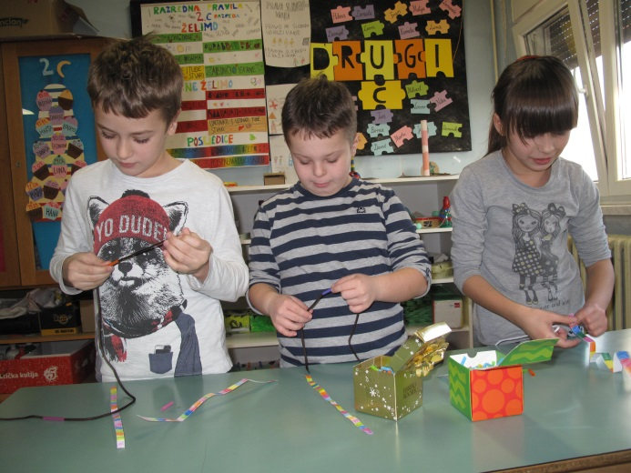
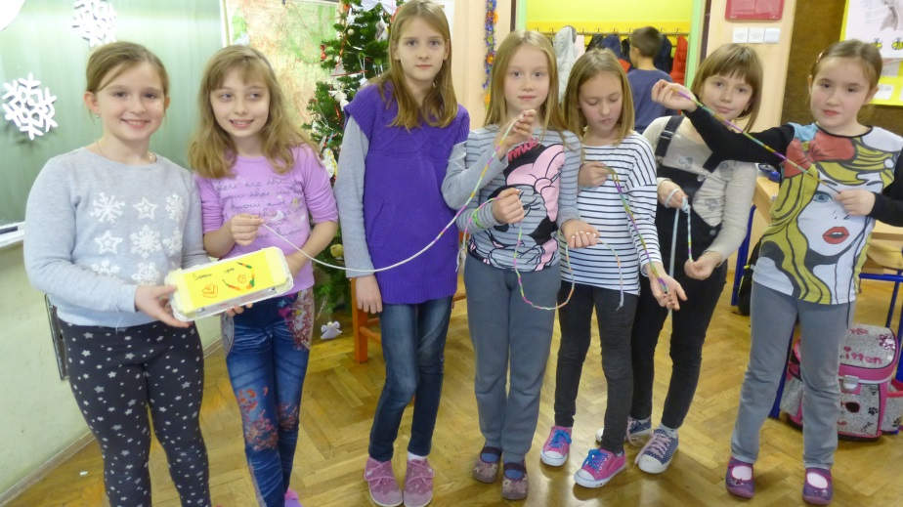
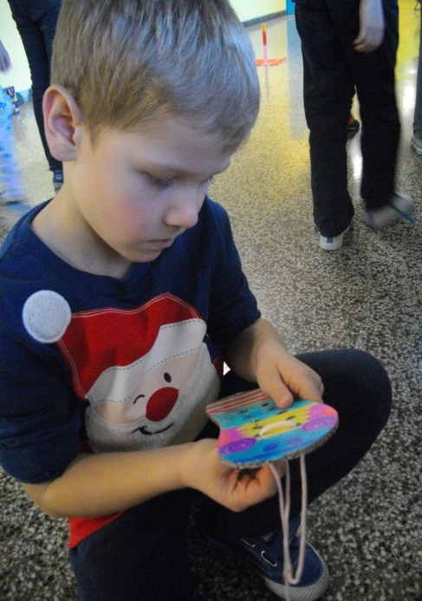
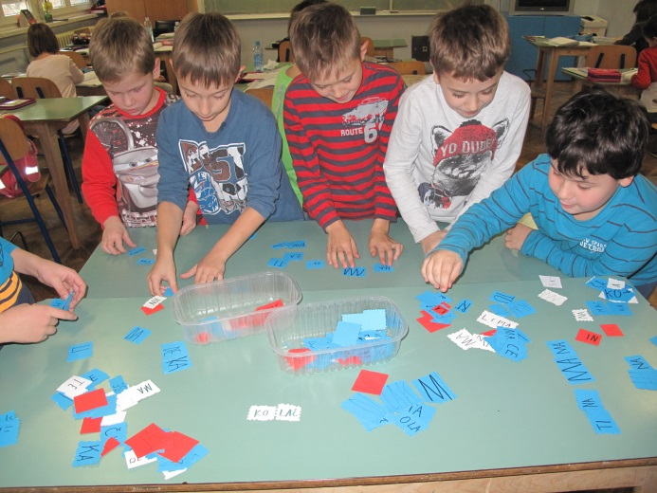
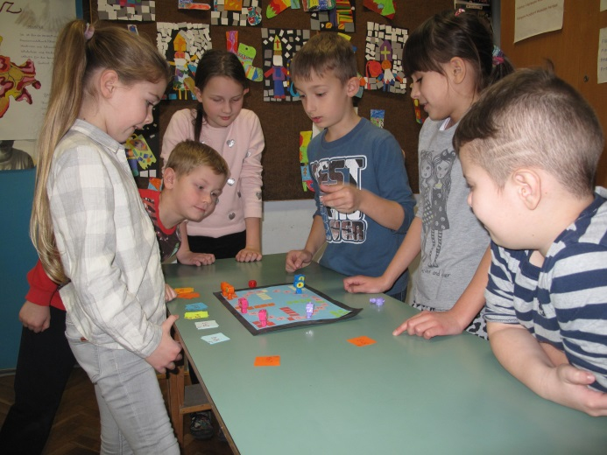

Slide 26
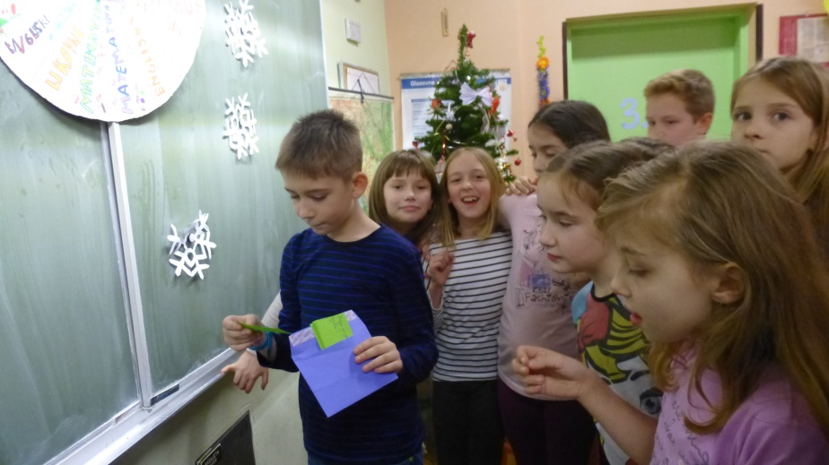
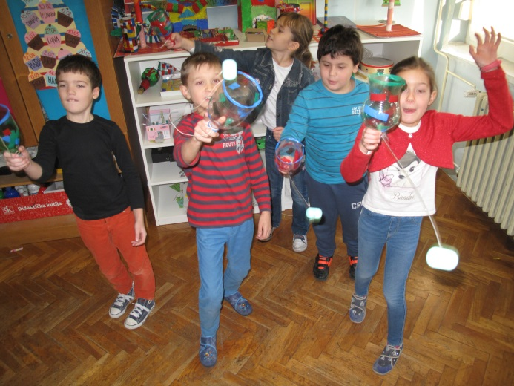
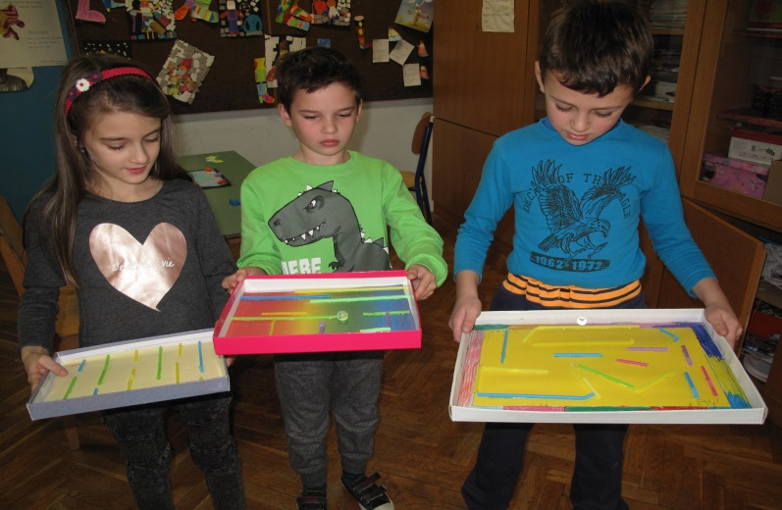
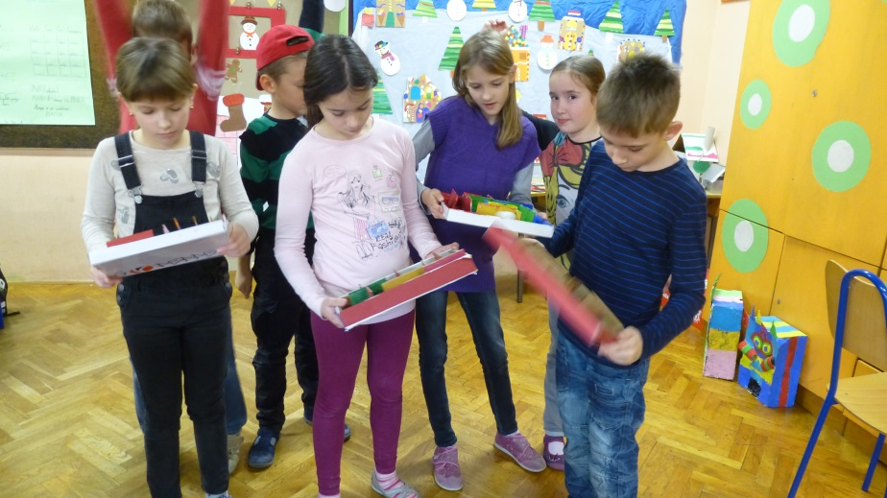

Slide 27
DIJELIMO…

Slide 28
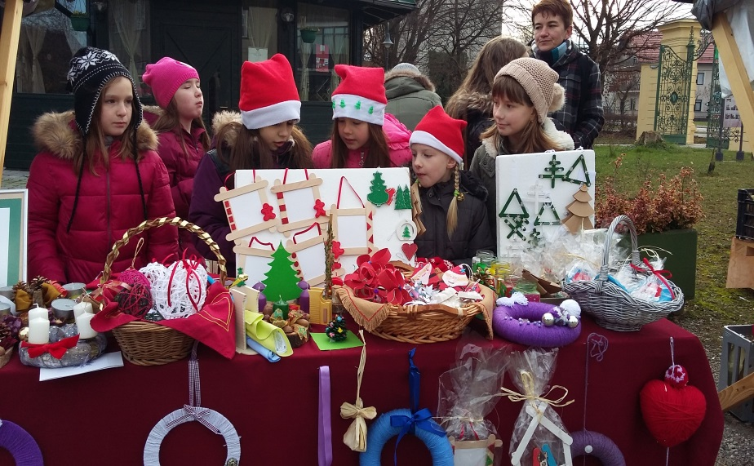
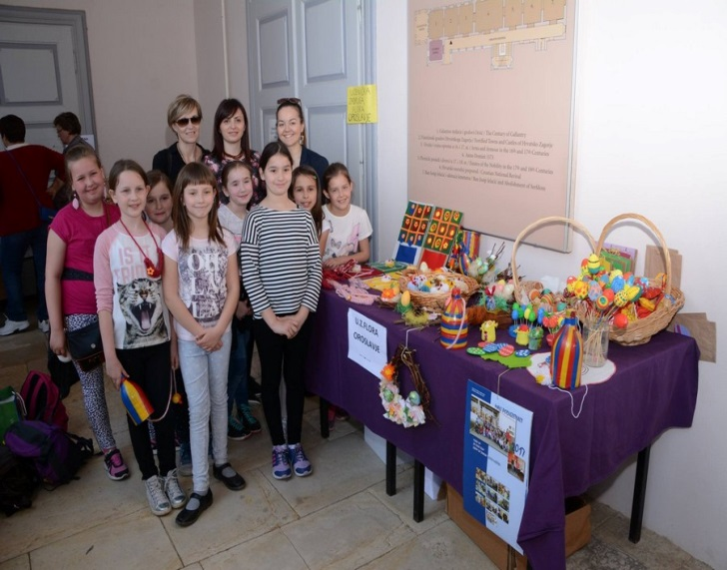
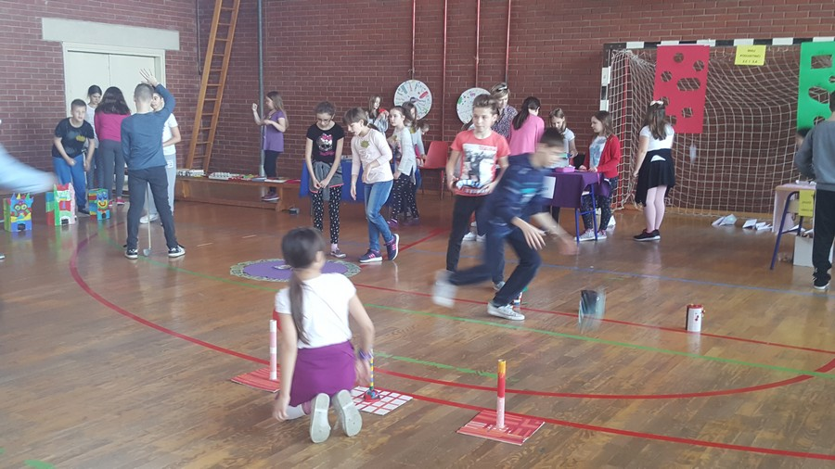
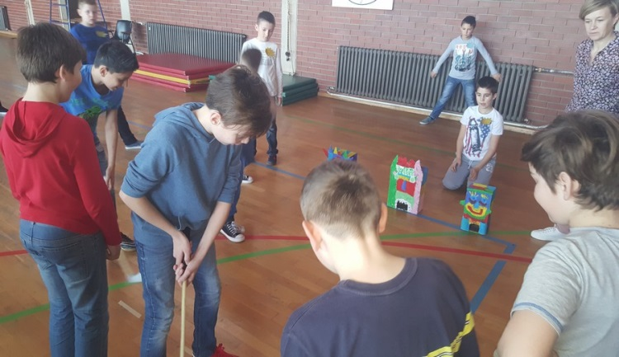

Slide 29
SAD SMO JOŠ MALI, ALI SMO VELIKI, ODNOSNO HOĆEMO REĆI NISMO VIŠE MALI, ALI SMO DOSTA VELIKI DA NE BUDEMO MALI.

Slide 30
SAD VEĆ STVARAMO I DJELUJEMO, SAD VEĆ MAŠTAMO I IZRAĐUJEMO. KAD PORASTEMO, NOSIT ĆEMO TU ŽELJU I DALJE U SEBI I TKO ZNA...
…NEKI MALI PODUZETNIK IZ OŠ OROSLAVJE ZA PAR GODINA POSTAT ĆE VELIKI PODUZETNIK DOSTOJAN DIVLJENJA!

Slide 31
VODITELJICE MALIH PODUZETNIKA: Renata Posavec, Suzana Sadaić, Sanela Hren, Viktorija Šakoronja
PREZENTACIJU IZRADILE
učiteljice Renata Posavec i Suzana Sadaić

